Slide 1
IBS ‘De Wereld en Ik’
Begrippen:
Klanten
Schaalgrootte
Glocalisering
IBS Thema
De nieuwe economie
Marktverkenning
Financieel management
De verborgen impact
Ondernemen
IBS Toetsing
Kennistoets
Ondernemingsplan
Vlog
Week 1 | Week 2 | Week 3 | Week 4 | Week 5 | Week 6 | Week 7 | Week 8 | Week 9 | Week 10

Slide 2
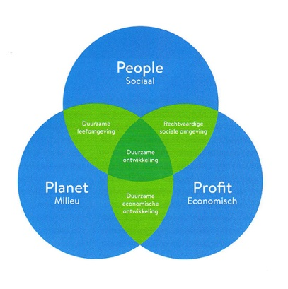
Kernbegrippen
People - Planet – Profit
Sociale waarde
Ecologische waarde
Financiële waarde

Slide 3
Herhaling

Slide 4
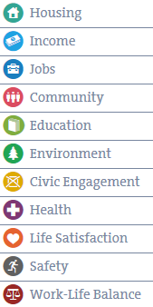
Hoe meet je welvaart van een land? In de Nieuwe Economie
Wat vinden jullie belangrijk?

Slide 5
Schaalgrootte
Notes:
Maximaal globaal en lokaal

Slide 6
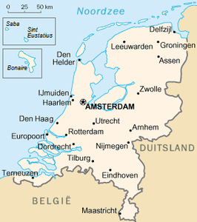
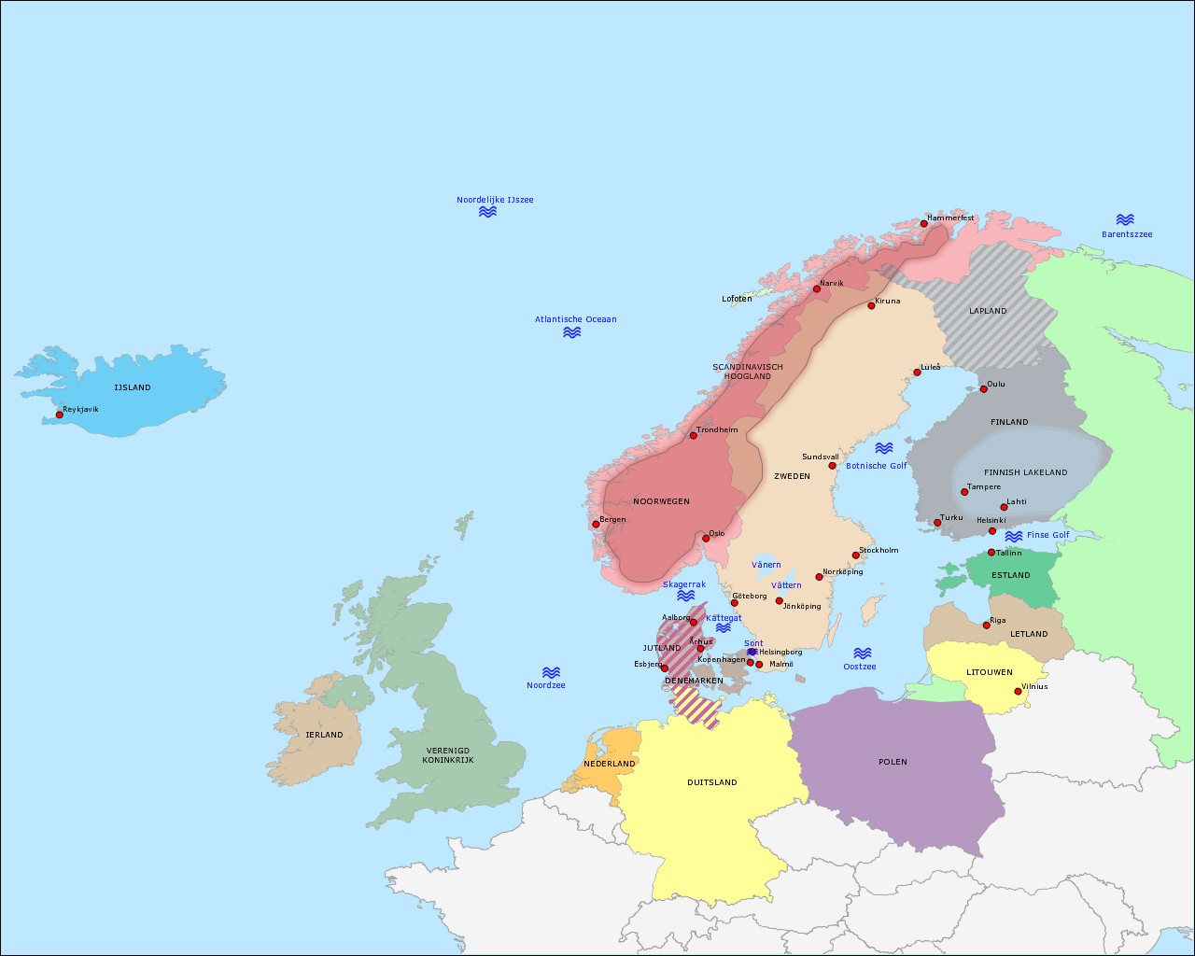
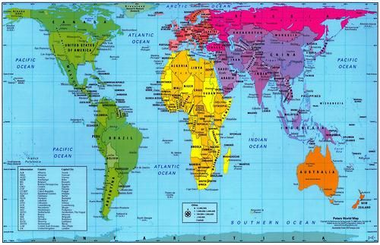
Lokaal tot mondiaal
Lokaal – In je eigen dorp, stad of regio
Nationaal – In je eigen land, eventueel daar net buiten.
Regionaal – In noord-Europa, midden oosten of zuid Azië
Mondiaal – over de hele wereld
Notes:
Lokaal – In je eigen dorp, stad of regio
Nationaal – In je eigen land, eventueel daar net buiten.
Regionaal – In noord-Europa, midden oosten of zuid Azië
Mondiaal – over de hele wereld
Oude economie Big is beuatiful….
Hoe, wat en waar.
Drie vuistregels

Slide 7
Is globalisering dan iets voor in de geschiedenisboeken?

Slide 8
Glocalisering
Hoe kan je dan mondiaal ondernemen terwijl je zo min mogelijk reisbewegingen wilt maken?

Slide 9
Drie vuistregels maximaal lokaal en maximaal internationaal
Klik met je buren
Weet de weg op het web
Verplaats zo min mogelijk
Focus op waardecreatie (planet, people, profit)
Samenwerking met overheden
Notes:
Klik met je buren Klanten hechten waarde aan lokale ondernemingen, waarde aan ondernemingen in hun gemeenschap. Dit bied waarde in de context van de omgeving van hun klant.
Philips Eindhoven – goed voorbeeld, Philips zorgde goed voor zijn personeel en de buurt Eindhoven, Philips wist dat de kinderen van hun medewerkers uiteindelijk daar kwamen te werken.
Weet de weg op het web Globalisering (zorg voor soepel zakendoen op verschillende schaalniveaus) snellere voorsprong als klanten je weten te vinden, bijna iedereen heeft internet.
Verplaats zo min mogelijk Het is niet milieuvriendelijk om te reizen, zoveel mogelijk regionaal. Dit is duurzaam en goed voor de lokale economie, punt 1.

Slide 10
Samenvatten en Evalueren
Wat is het verschil tussen de oude en de nieuwe economie? (H0)
Wat betekent deeleconomie? (H1)
Wat is een Value Cycle? (H2)
Wat is de drie vuist regels, en waarom pas je deze toe? (H2)
Waarom hoef je niet machtig te zijn om krachtig te zijn? (H3)

Slide 11
IBS ‘De Wereld en Ik’
Begrippen:
Klanten
Schaalgrootte
Glocalisering
IBS Thema
De nieuwe economie
Marktverkenning
Financieel management
De verborgen impact
Ondernemen
IBS Toetsing
Kennistoets
Ondernemingsplan
Vlog
Week 1 | Week 2 | Week 3 | Week 4 | Week 5 | Week 6 | Week 7 | Week 8 | Week 9 | Week 10

